Slide 1
Подготовила педагог- психолог Трутнева Л.И.
МОУ « Новокрымская школа»
Как поддержать подростка
в трудной жизненной ситуации ситуации.
Советы классным руководителям

Slide 2
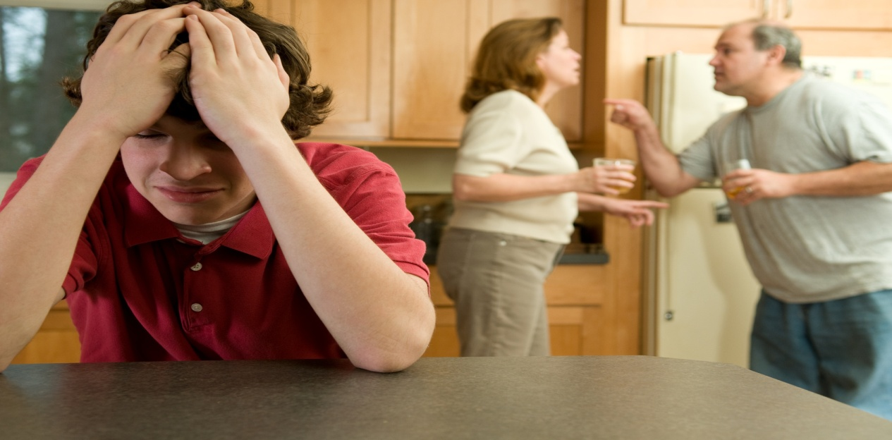
Цель:
Оказание психолого- педагогической помощи учащимся, оказавшимся в сложной жизненной ситуации

Slide 3
Работа с детьми группы риска начинается с деятельности классного руководителя, который лучше других знает своих учеников.
Он взаимодействует со всеми школьными структурами (директором школы, советом по профилактике правонарушений и безнадзорности, заместителями директора, психологической службой, учителями-предметниками, родительскими комитетами.
Подросток
Родители
Классный руководитель
Психолог
Социальный педагог
Другие специалисты

Slide 4
Стратегия помощи
Раннее выявление и учет детей и подростков, находящихся в трудной жизненной ситуации
Исследование особенностей ситуации
Психолого-педагогическая поддержка подростка
Дальнейшее психолого-педагогическое сопровождение
Раннее выявление и учет детей и подростков, находящихся в трудной жизненной ситуации
Исследование особенностей ситуации
Психолого-педагогическая поддержка подростка
Дальнейшее психолого-педагогическое сопровождение

Slide 5
Признаки эмоционального состояния подростка, требующие особого
внимания.
Снижение интереса к деятельности, которая раньше нравилась
Подавленность, тревога (особенно в утренние часы)
Вялость, хроническая усталость
Физические недомогания, ухудшение сна, изменение аппетита
Повышенная раздражительность из-за мелочей
Сложности концентрации внимания
Устойчивое снижение успеваемости
Регулярные скрываемые прогулы школы
Социальная изоляция
Самоповреждающее поведение

Slide 6
Жизненные ситуации
Тяжелая жизненная ситуация
Ссора, острый конфликт со значимыми взрослыми
Травля (буллинг), в том числе в социальных сетях
Отвержение со стороны сверстников
Разочарование своими успехами в школе
Нестабильная семейная ситуация
Несчастная любовь, разрыв отношений

Slide 7
Как предотвратить кризисные состояния у подростков
Всегда воспринимать проблемы и переживания подростка серьезно, какими бы несущественными они вам ни казались
Стараться регулярно общаться, разговаривать с подростком на темы, связанные с его переживаниями
Позволять подростку принимать самостоятельные решения (не влияющих на жизнь и здоровье его и других людей)
Научить подростка выражать свои эмоции в социально приемлемых формах
Поощрять физическую активность подростка
Поощрять ребенка к заботе о ближних
Поддерживать традиции, ритуалы

Slide 8
ПАМЯТКА
классному руководителю «Как поддержать подростка в трудных жизненных ситуациях»
1.Завести дневник наблюдений.
2. Ежедневно следить за посещаемостью занятий подростка.
3. Совместно с учителями-предметниками постоянно держать на контроле вопрос успеваемости подростка.
4. Ставить в известность родителей о пропусках занятий в тот же день.
5. Ежедневно встречаться с подростками.
6. Не подчеркивать проступки, воспитывать на положительных примерах.
7. Не использовать нравоучений. В перевоспитании решающим внимание к ребенку, умение радоваться успехам ребенка.
8. Вовлекать в исполнение общественных поручений. кружки, секции, контролировать их посещение.
9. Предупредить возможность неправильных действий детей.
10. Организовать интересную жизнь коллектива, в котором учится «трудный».
11. Обучить детей методам самовоспитания.

Slide 9
Принятие чувств
- выслушайте то, чем ребенок хочет с Вами поделиться;
- назовите чувство словом;
- признайте уместность чувства и его право на существование, потому что принять можно абсолютно любые чувства;
побудьте с ребенком, утешьте, дайте ему выразить и прожить это чувство до конца, потому что все чувства - приходящие;
в конфликтной ситуации, вместо обвинений, говорите о своих чувствах.

Slide 10
Похвала должна быть:
- заслуженная ( т.е. если ребенок еще вчера чего не мог, а сегодня сделал, или приложил старания – это достойно похвалы и поддержки);
- недвусмысленная ( похвала – это позитивная оценка, а не скрытая насмешка или замечание);
- следует сразу за поступком (хотя может быть и отсроченной);
- соразмерна сделанному (преувеличенная похвала может создавать ощущение неискренности);
- искренняя (потому что люди чувствуют фальшивую похвалу и лесть);

Slide 11
Критика. «Слоеный пирог негативной обратной связи»
Похвала
Критика
Похвала

Slide 12
На заметку классному руководителю!!!
Если подросток сохранил способность анализировать и воспринимать советы окружающих, ему легче вернуть душевные силы и стабильность Следует принять во внимание и другие возможные источники помощи: друзей, родственников, к которым можно обратиться. Оцените его внутренние резервы.
Попытайтесь убедить подростка обратиться к специалистам (психолог, врач). В противном случае обратитесь к ним сами, чтобы вместе разработать стратегию помощи ( сделайте запрос )

Slide 13
ПАМЯТКА
Как мгновенно справиться с тревогой, связанной с просмотром новостей?
Начнем с того, что тревога — это нормально. В текущей ситуации меня скорее насторожил бы человек, который сохраняет полное спокойствие и безмятежность. Тревога заставляет нас защищать себя и близких от угрозы. В этом ее адаптивная функция. Тревожные выживают чаще.
Но тревога сама становится проблемой, если: — изматывает своим постоянством; — мешает нормально жить: есть, спать, работать, общаться с людьми; — вызывает панику или замирание и мешает эффективно действовать; — негативно сказывается на здоровье.
В этих случаях уровень тревоги надо регулировать. Для этого есть краткосрочные и долгосрочные стратегии. Я остановлюсь на краткосрочной стратегии
Противоположное тревоге состояние — это чувство безопасности. Чем в большей безопасности вы себя чувствуете, тем более вы расслаблены: дышите медленно, а сердце бьется спокойно. Концентрация внимание на медленном дыхании приводит человека к успокоению.
Долгосрочные стратегии (аутотренинг, прогрессивная релаксация, йога-нидра), дыхательные упражнения (замедление и задержка дыхания), различные варианты визуализации безопасного места. Их очень много в интернете, вы можете погуглить.

Slide 14
Памятка по профилактике суицида среди подростков
Нельзя | Нужно
Стыдить и ругать ребенка за его намерения | Следует подбирать ключ к загадке суицида, помочь разобраться в причинах
Недооценивать вероятность суицида, даже если ребенок внешне легко обсуждает свои намерения | Необходимо всесторонне оценивать степень риска суицида
Предлагать неоправданные утешения, общие слова, банальные решения, не учитывающие конкретную жизненную ситуацию | Выслушать подростка, используя слова: «Я слышу тебя». Помочь самому или выяснить, кто конкретно может помочь в создавшейся ситуации
Оставлять ребенка одного в ситуации риска | Если есть такая возможность, нужно привлечь родных и близких, друзей и т.п.
Чрезмерно контролировать и ограничивать ребенка | Главное – дружеская поддержка и опора, которые помогут ему справиться с возникшими затруднениями

Slide 15
Мудрая притча об отношении к сложностям, которые преподносит жизнь:
Приходит к отцу молодая девушка и говорит:
- Отец, я устала, у меня такая тяжелая жизнь, такие трудности и проблемы, я все время плыву против течения, у меня нет больше сил…
- Что мне делать?

Slide 16
Отец, вместо ответа, поставил на огонь три одинаковые кастрюли с водой,
в одну бросил морковь,
в другую положил яйцо,
а в третью насыпал зерна кофе.

Slide 17
Через некоторое время он вынул из воды морковь и яйцо и налил в чашку кофе из третьей кастрюли.
- Что изменилось? - спросил он свою дочь.

Slide 18
- Яйцо и морковь сварились, а зерна кофе окрасили воду, - ответила она.
- Нет, дочь моя, это лишь поверхностный взгляд на вещи.

Slide 19
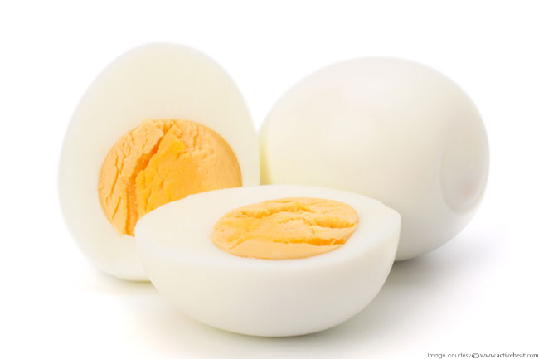
- Посмотри: твердая морковь, побывав в кипятке, стала мягкой и податливой.
Хрупкое и жидкое яйцо стало твердым.
Внешне они не изменились, они лишь изменили свою структуру под воздействием одинаковых неблагоприятных обстоятельств – кипятка.

Slide 20
- А кофе?- спросила дочь.
- О! Это самое интересное!
Зерна кофе не растворились в новой враждебной среде и при этом изменили ее – превратили кипяток в великолепный ароматный напиток.
Есть особые люди, которые, оставаясь собой, изменяют сами обстоятельства и превращают их в нечто новое и прекрасное, извлекая пользу и знания из ситуации…
«Человек – это тот, кто постоянно решает проблему жизни»
Эрих Фромм

Slide 21
«Ценностям нельзя научиться, их нужно переживать» (В. Э. Франкл)

Slide 22
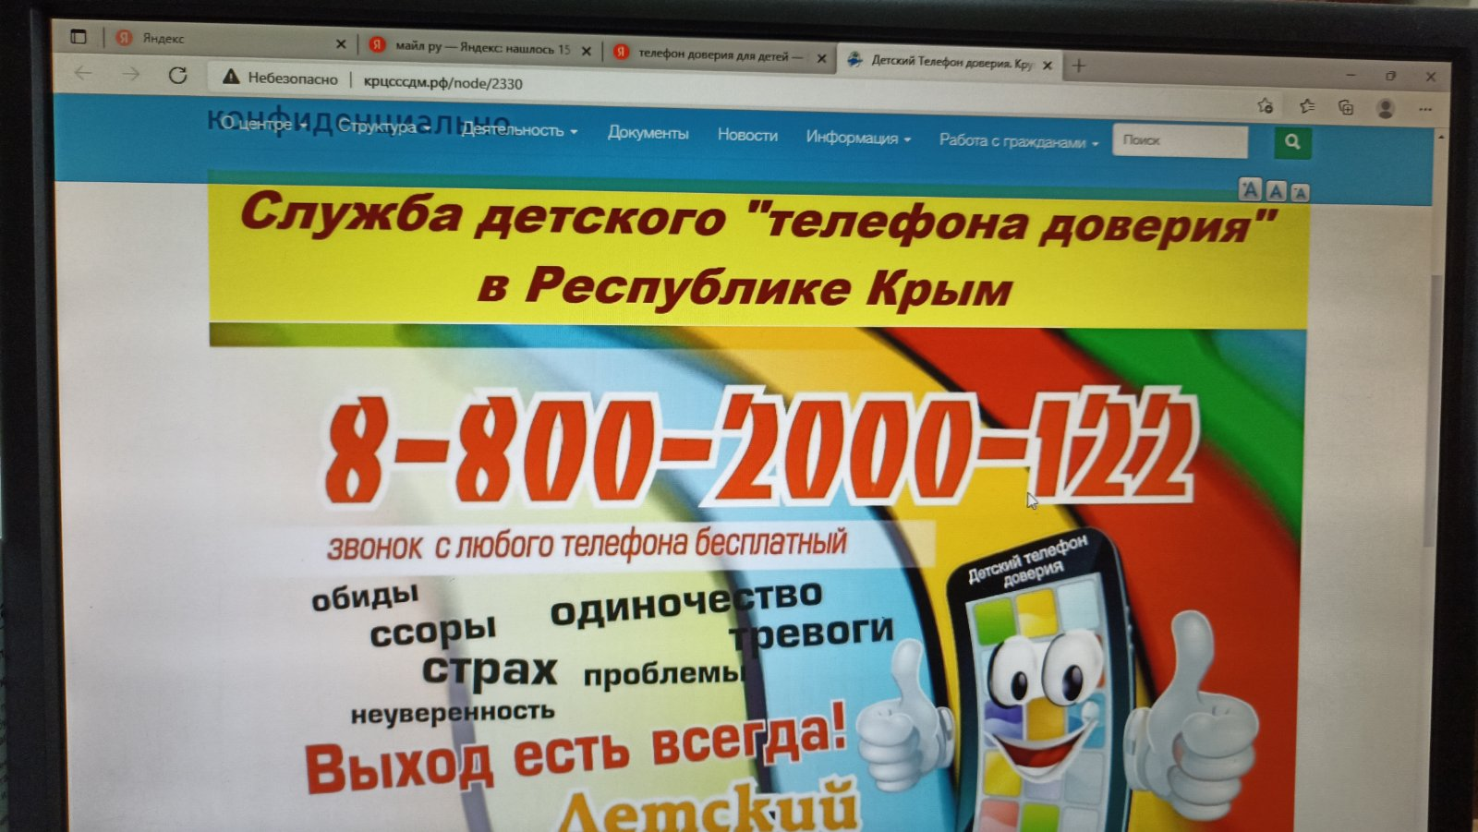

Slide 24
Спасибо за внимание

